Slide 1
«Перелётные птицы»

Slide 2





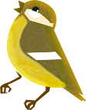
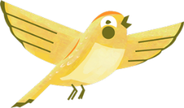
Встали птицы на крыло
В небе хмуром загалдели
В край далёкий, где тепло
Стаей длинной полетели.
-Наступают холода,-
Криком птицы сообщают.
-Мы летим не навсегда.
-Мы вернёмся, обещаем.
-До свиданья, край родной:
-Улетаем! Улетаем!
За небесной пеленой
В небе сером птицы тают.
А. М. Измайлов

Slide 3



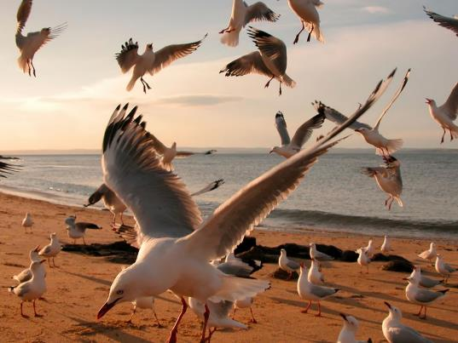

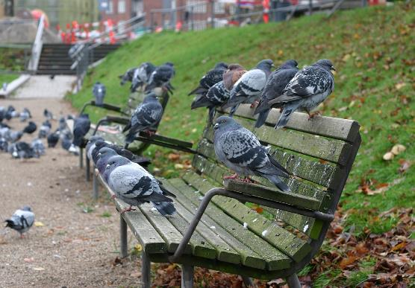



Где бы ты ни гулял – в городском парке, по берегу моря…

Slide 4


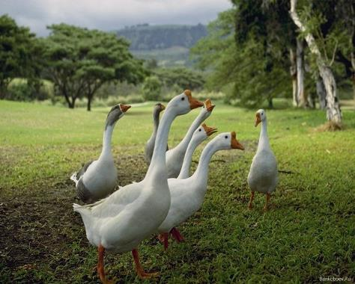

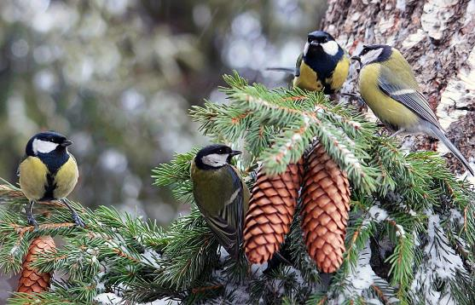


…в деревне, в лесу,- повсюду ты встретишь птиц.
Почти все они умеют летать.

Slide 5


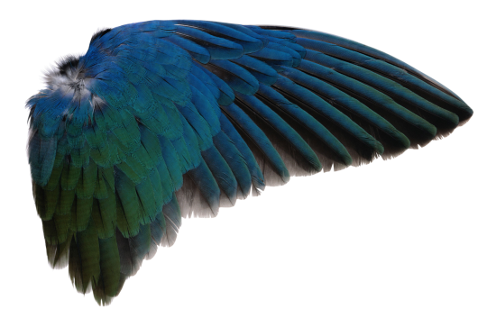
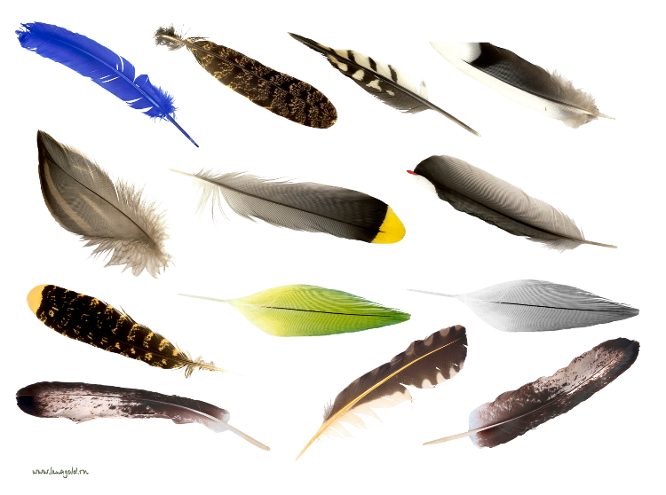




Птицы – это животные с перьями и крыльями.

Slide 6
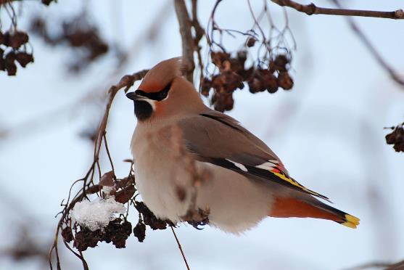
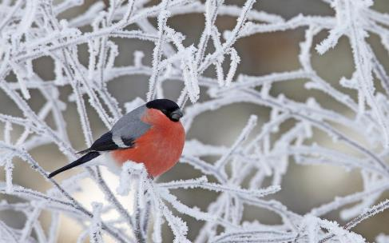
Перья помогают сохранять тепло и придают птицам их неповторимую окраску.

Slide 7
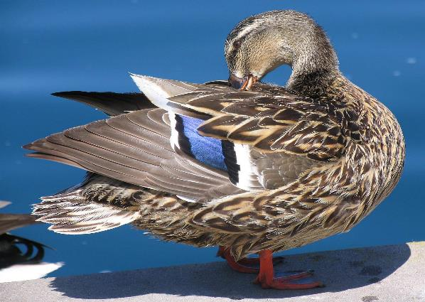
Птицы часто охорашиваются, то есть чистят перья, втирая в них свой жир. Они также вырывают старые перья там, где растут новые.

Slide 8
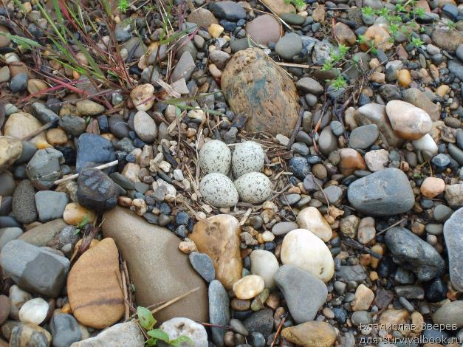
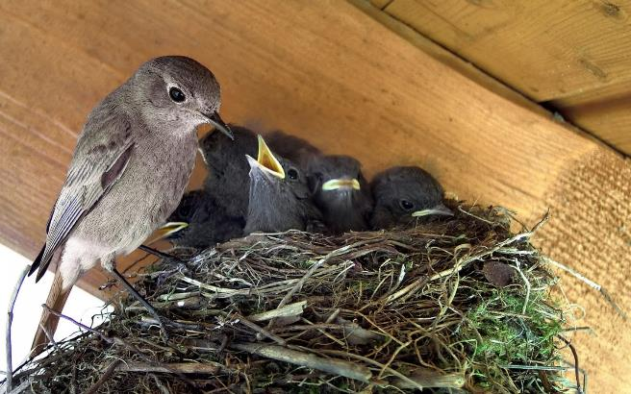
Птицы живут в гнёздах. Обычно они строят гнёзда из листьев, травы, веточек, но некоторые птицы живут в кучках камней.

Slide 9
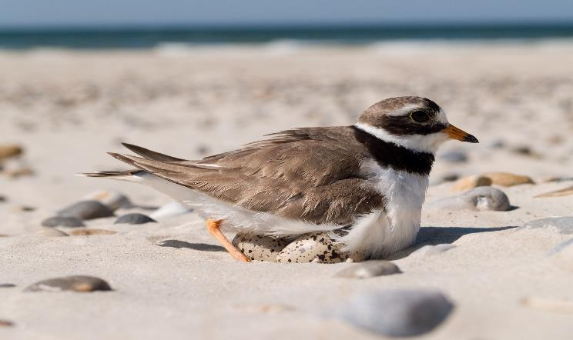
Самка откладывает яйца, а потом высиживает их, грея своим теплом, пока не вылупятся птенцы.

Slide 10
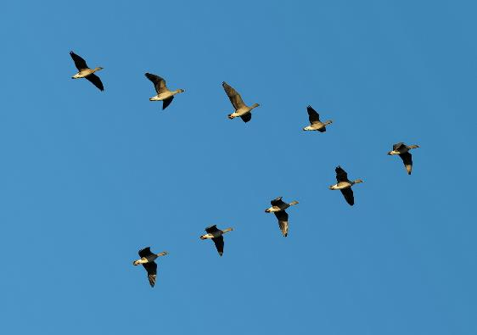
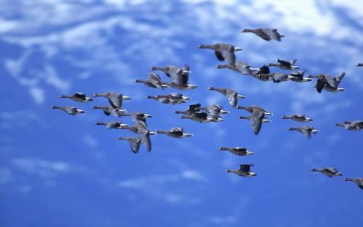
Осенью птицы собираются в стаи и улетают на юг, чтобы перезимовать.

Slide 11
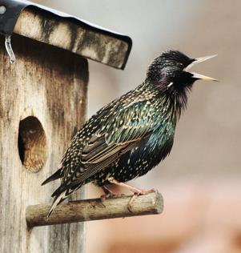
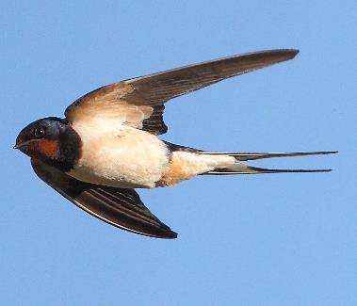
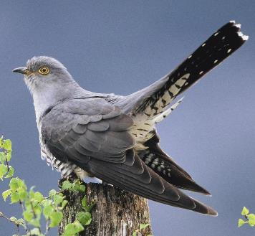
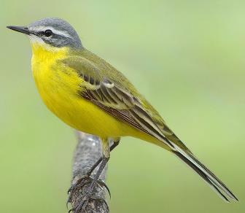
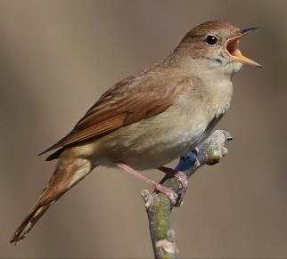
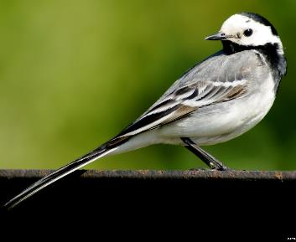
НАСЕКОМОЯДНЫЕ ПТИЦЫ:
КУКУШКА
СКВОРЕЦ
ЛАСТОЧКА
ИВОЛГА
СОЛОВЕЙ
ТРЯСОГУЗКА

Slide 12
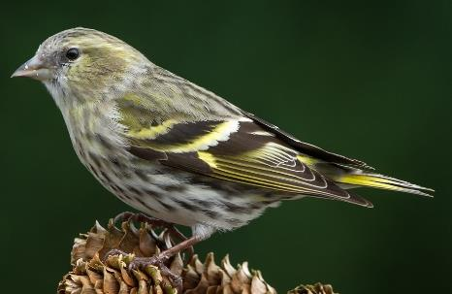
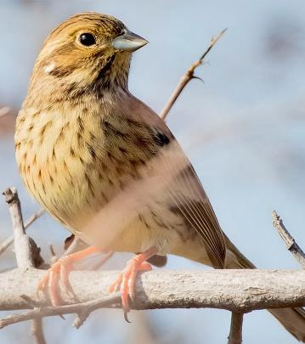
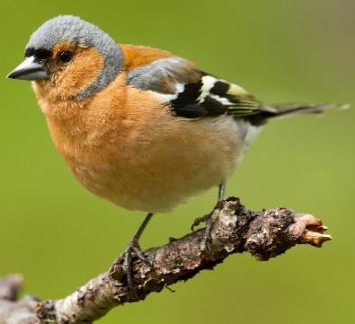
ЗЕРНОЯДНЫЕ ПТИЦЫ:
(питаются плодами и семенами растений)
ЧИЖ
ОВСЯНКА
ЗЯБЛИК

Slide 13
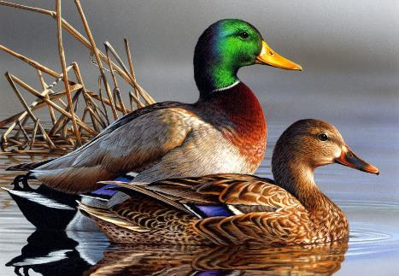
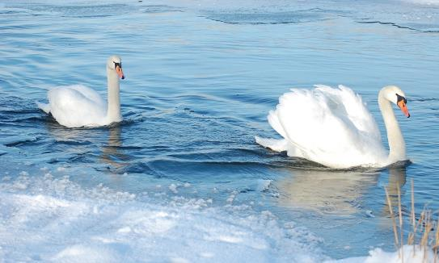
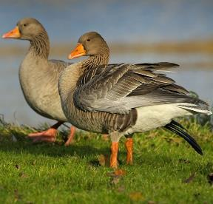
ВОДОПЛАВАЮЩИЕ ПТИЦЫ:
УТКИ
ЛЕБЕДИ
Собираются в путь,
когда замерзают водоёмы.
ГУСИ

Slide 14
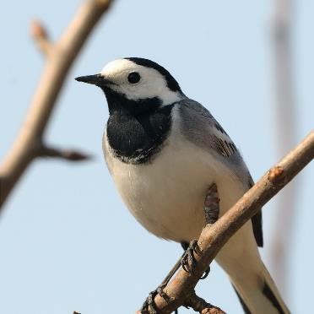
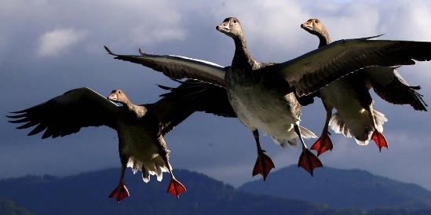
Рассмотрите картинки и сравните.
Почему у гуся на лапках перепонки, а у трясогузки нет?

Slide 15
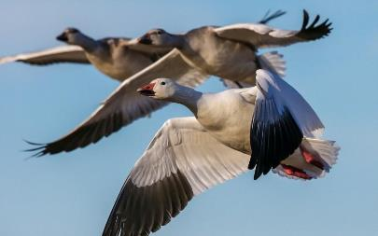
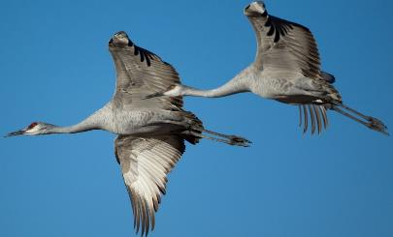
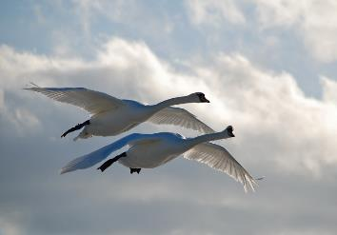
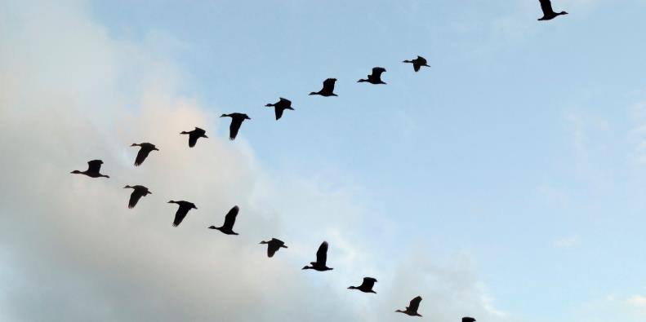
гуси
журавли
лебеди
Летят клином

Slide 16
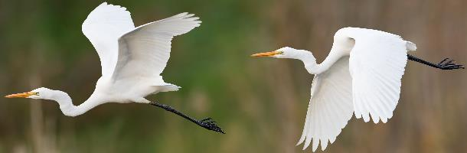
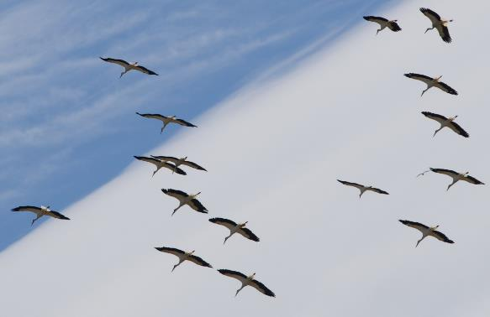
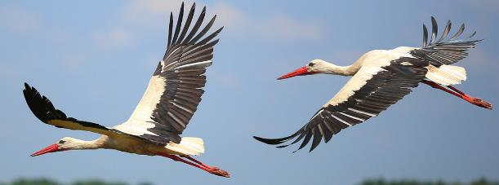
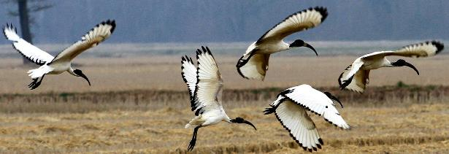
Летят ШЕРЕНГОЙ, крылом к крылу.
цапли
аисты
ибисы

Slide 17
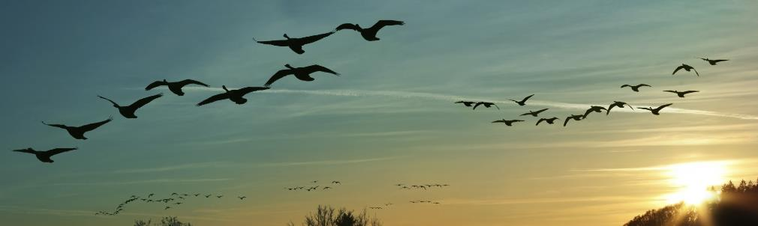
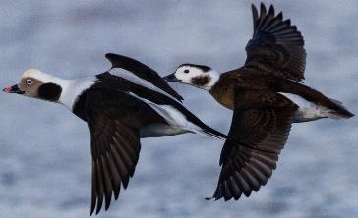
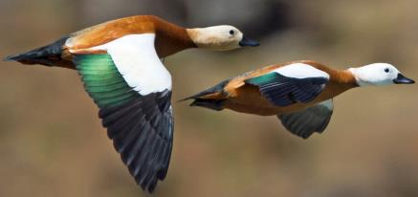
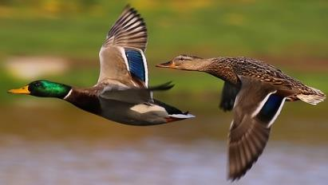
Выстраиваются в прямую линию или образуют дугу.
морянки
утки
гаги

Slide 18
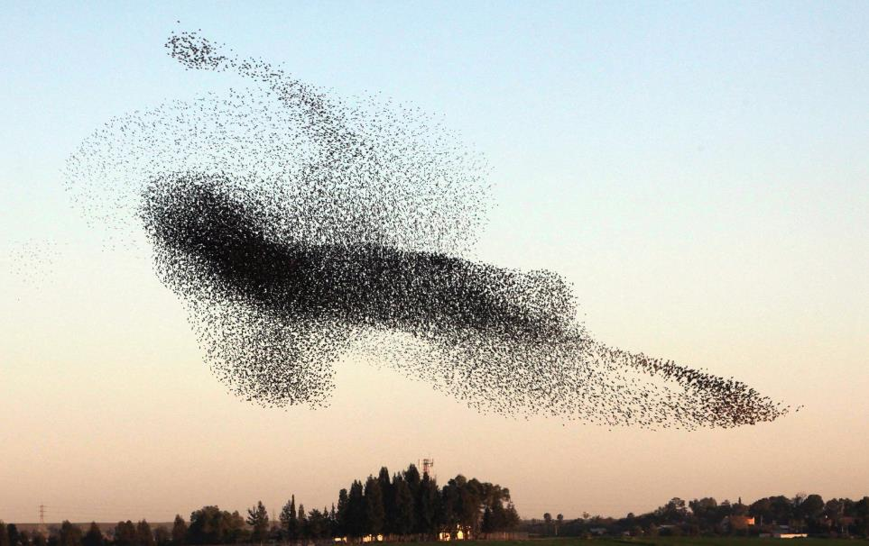
Скворцы, дрозды и другие маленькие птицы порядка не любят:
летят как попало.

Slide 19
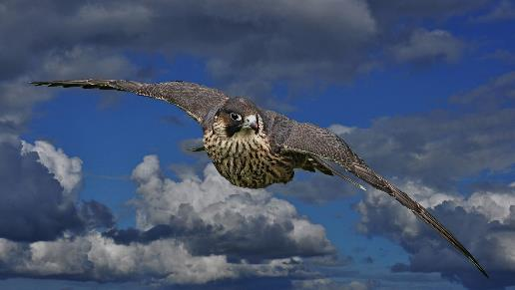
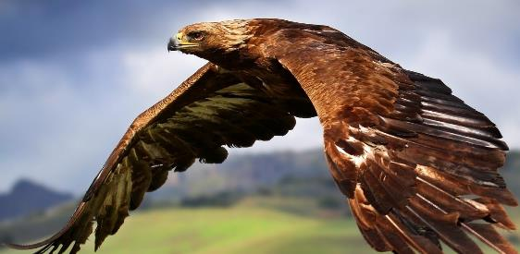
А крупные хищные птицы компаний не признают:
летят в одиночку.
ЯСТРЕБ МАЛЫЙ
ПЕРЕПЕЛЯТНИК
ОРЁЛ
СТЕПНОЙ

Slide 20
Спасибо за внимание

